Slide 1
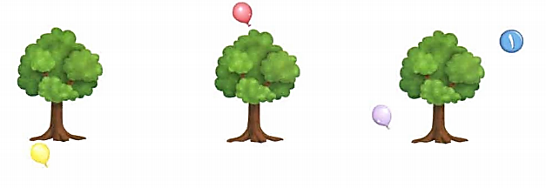
54
اختبار منتصف الفصل ( الدروس 3-1 ، 3-3 )
1- يحوط الطالب البالون الذي يقع فوق الشجرة .
التالية
1
السابقة

Slide 2
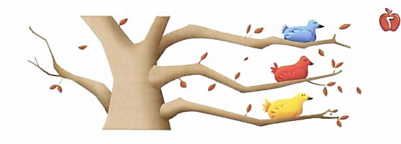
54
اختبار منتصف الفصل ( الدروس 3-1 ، 3-3 )
2- يضع الطالب خطا تحت الطائر الواقع في الوسط ، ويضع علامة × على الطائر الواقع في الأعلى .
التالية
2
السابقة

Slide 3
54
اختبار منتصف الفصل ( الدروس 3-1 ، 3-3 )
3- يحوط الطالب السيارة الواقعة قبل الشاحنة الحمراء ، ويضع علامة × على السيارة الواقعة بعد السيارة الرمادية .
التالية
3
السابقة

